Slide 1
Акция «Подари мне жизнь»
ТОГБУЗ «Ржаксинская ЦРБ»

Slide 4
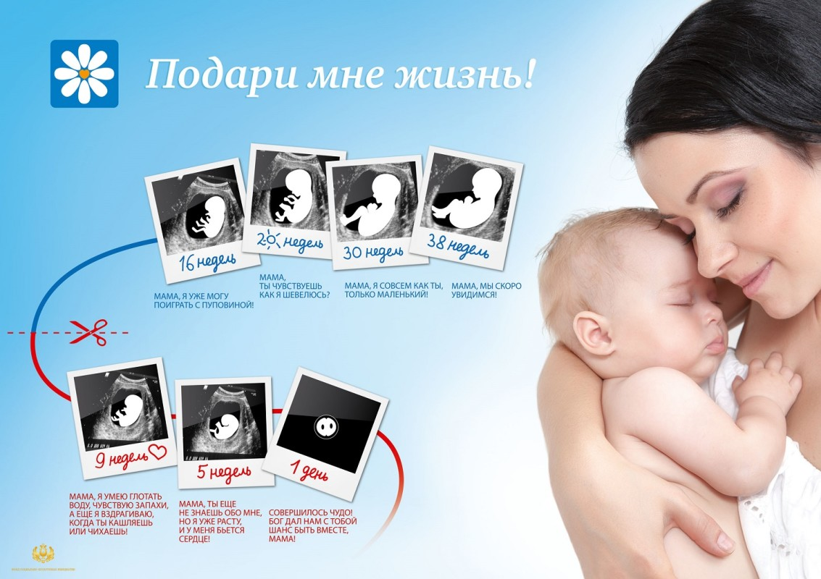

Slide 5
Беременность... Порой она так несвоевременна, ведь впереди столько нереализованных мечтаний,
надежд, а ребенок все это разрушит, привяжет к дому, вынудит жить скромно и размеренно.
И первое, что приходит в голову – аборт.
Аборт…Что стоит за этим словом, пугающе отталкивающим и обыденно будничным одновременно?
Ведь согласно статистике, во всем мире ежегодно производится от 36 до 53 миллионов операций
по прерыванию нежелательной беременности. А это значит, что каждая четвертая беременность
завершается не родами, а абортом. В нашей стране в соответствии
с законодательством каждая женщина самостоятельно решает вопрос
о материнстве. И искусственное прерывание беременности
проводится по желанию женщины при наличии информированного
добровольного согласия. А в момент обращения в медицинское
учреждение с женщиной работают врачи, психологи или социальные
работники с целью дать ей возможность еще раз обдумать то, на что она
решилась, еще раз взвесить все «за» и «против». Даже существует такое
понятие как «неделя тишины» для женщин на сроке восьмой–десятой
недели беременности - время для принятия разумного решения в
сложившейся ситуации.
В нашей стране в соответствии с законодательством каждая женщина
самостоятельно решает вопрос о материнстве. И искусственное
прерывание беременности проводится по желанию женщины
при наличии информированного добровольного согласия.
А в момент обращения в медицинское учреждение с женщиной
работают врачи, психологи или социальные работники с целью дать
ей возможность еще раз обдумать то, на что она решилась, еще раз
взвесить все «за» и «против». Даже существует такое понятие как
«неделя тишины» для женщин на сроке восьмой–десятой недели
беременности - время для принятия разумного решения в сложившейся ситуации.

Slide 6
Что же такого опасного и подчас судьбоносного несет аборт?..
В первую очередь, это реальная угроза не только здоровью женщины, но и ее жизни!
Аборт как причина смерти беременных женщин в России занимает одно из лидирующих мест
и составляет почти 30%. Но непосредственной причиной смерти искусственное прерывание
беременности назвать никак нельзя, ведь женщины умирают не от самой операции,
а от ее осложнений. Безусловно, риск развития того или иного осложнения зависит от возраста
женщины, от состояния ее здоровья, от предыдущих беременностей и от многих других факторов.
Но даже в случае, если абсолютно здоровая женщина (а таких, как известно, единицы) решится
на эту операцию, - ни один, даже самый опытный профессионал не даст 100-процентной гарантии,
что все пройдет гладко и в последующем не возникнет никаких осложнений и последствий.
А их может быть целая масса, и возникают они у 10-20% женщин, перенесших искусственное
прерывание беременности. Какие-то из осложнений вызваны нарушением правил и техники
операции, а какие-то от этого никак не зависят. Одни могут возникнуть уже в момент операции,
другие же дают о себе знать только через многие годы…

Slide 7
Наиболее частыми и наиболее опасными осложнениями аборта являются инфекционные.
Иногда инфекционный процесс бывает выраженным настолько, что может привести к развитию так
называемого бактериального или септического шока, напрямую угрожающего жизни женщины.
Также стоит сказать, что, несмотря на доступность и анонимность абортов в наши дни, находятся
такие женщины, которые по тем или иным причинам предпочитают прерывать беременность
самостоятельно, так сказать, в домашних условиях при помощи подручных средств. И, к сожалению,
большинство подобных попыток заканчиваются гибелью женщины, причиной которой в основной
массе является именно развитие инфекционных осложнений, а точнее, бактериального шока.
Кстати, порядка 80% смертей среди женщин, решившихся на аборт, происходит в результате
аборта вне лечебного учреждения.

Slide 8
Другим грозным осложнением является маточное кровотечение. У каждой седьмой женщины,
умершей от аборта, причиной летального исхода было именно это осложнение.
Конечно же, существуют различные способы профилактики и остановки уже возникшего
маточного кровотечения. Но если подобные меры не помогают, то перед хирургами встает вопрос
об удалении матки как источника кровотечения… Таким образом, женщина, придя на первое
или очередное прерывание беременности, может остаться без матки, а, следовательно,
и возможности в будущем испытать радость вынашивания и рождения ребенка.
В практике любого гинеколога, наверняка, есть не один случай, когда первая беременность
у молодой и вроде бы совершенно здоровой женщины, решившейся на прерывание беременности,
становилась ее «лебединой песней», единственным, но упущенным шансом стать матерью…

Slide 9
По статистике, более половины (!) бесплодных женщин лишились способности к
воспроизведению именно «благодаря» аборту из-за непроходимости маточных труб.
А риск бесплодия наиболее высок у девушек, которые решились на операцию при первой
беременности. Также стоит сказать о таких последствиях, как трудности вынашивания беременности
(повреждения матки могут привести к ослаблению её тонуса, а это чревато выкидышами
и преждевременными родами), сбой менструального цикла, и, как следствие, –
болезненные и обильные кровотечения во время менструаций. После любого аборта
обязательно наступает гормональный срыв работы всего организма,
ведь природа мудра, и когда женщина еще ничего не знает о своем
состоянии
, ее тело уже готово выносить зародившуюся в нем жизнь и перестраивает
свою работу с первых часов от момента оплодотворения.

Slide 10
С этой эндокринной перестройкой связан и развивающийся у женщины после любой формы
прерывания беременности постабортный синдром - это сочетание психических симптомов и
заболеваний, которые могут проявляться вследствие аборта. Психологи чаще всего отмечают у
женщин такие симптомы, как депрессия с чувством вины, скорбь и чувство обиды, переходящие в
агрессию, изменения личности. Иногда эти симптомы можно наблюдать в течение длительного
времени после операции и намного позже увидеть их возможные последствия. Ведь такие душевные
раны приравниваются к бомбе замедленного действия, которая в любое время может взорваться,
потому как данный синдром может иметь все признаки длительной сложной депрессии вплоть до
психоза, а чувство вины у женщины усиливают такие факторы, как бесплодие вследствие аборта,
выкидыши, преждевременные роды, и рождение больного ребенка.

Slide 11
Прежде, чем решиться на аборт, женщина обязана тысячу раз подумать о своей жизни,
жизни пока еще не рожденного малыша, об отце этого малыша. Ведь каждый человек мечтает быть
счастливым, успешным и обеспеченным. И каждая женщина на земле стремится реализовать свою
биологическую функцию – стать матерью. Беременность, безусловно, должна быть запланированной,
а малыш любимым и желанным...
Если беременность нежеланная и к тому же первая, не спешите ее прерывать, так как строение
матки у не рожавшей женщины имеет свои особенности, а после операции, как говорилось выше,
высока вероятность воспаления, кровотечения и даже бесплодия. Остановитесь, задумайтесь –
возможно, Вы найдете в себе силы выносить, родить и вырастить здорового малыша. И не забывайте о том,
что лучшей профилактикой абортов является грамотное планирование беременности.
А нежелательную беременность лучше предупредить с помощью контрацепции, чем потом прерывать ее…

Slide 12
День нерождения
В день, когда ты поняла,
Что внутри сынок,
Словно тонкая игла
Впилась в твой висок:
«Нет, не нужен он совсем,
Позже, может быть...
Вся в кредитах, ну зачем
Нищету плодить?»
А он видел сны, он спал -
Поле в васильках,
Он бежал и замирал
В маминых руках.
Ты сама была такой
Тридцать лет назад.
Что ж так плачет ангел твой,
Опустив глаза?
Не убей, он твой теперь,
Ну представь, как он
Улыбается тебе,
Просит молоко.
Гордые без жалости,
Не слышим в шуме дня:
«Мамочка, пожалуйста,
Не убивай меня...»
Но ждет кресла эшафот,
Мыслей адский плен.
Жизнь у сына заберет
Холодный инструмент.
Смерть принявший без вины,
Не успевший жить
Долго-долго в твои сны
Будет приходить.
Улыбнется: «Мам, я здесь,
Мама, я живой,
По ту сторону небес
Встретимся с тобой».

Slide 13
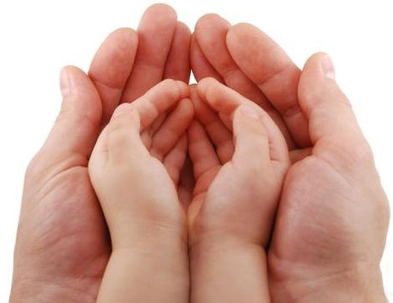
Мальчики и девочки будут мамам сниться, мальчикам и девочкам не судьба родиться...

